Slide 1

EcoSmartConfort
Système d'automatisation et de sensibilisation des gestes éco-responsables pour un confort thermique intelligent
Innesse FLAN
Cyrille KOFFI
James ASSIEDOU
Arthur ANEKORE
Mohamed TRAORE

Slide 2
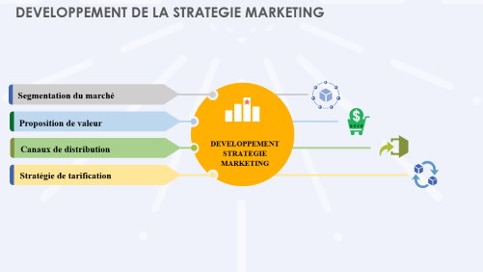
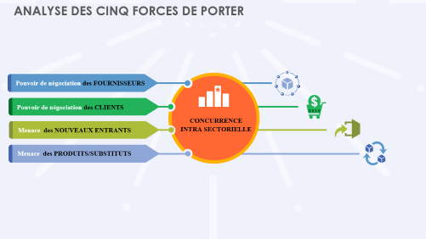
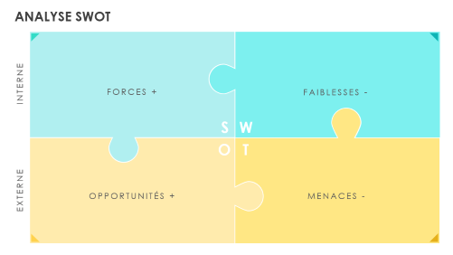
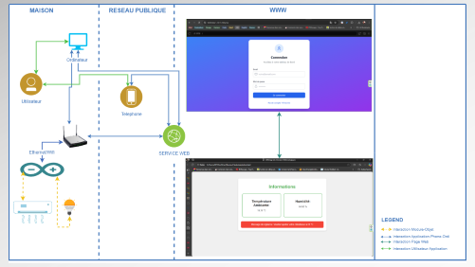

Slide 3
ANALYSE SWOT
INTERNE
FORCES +
FAIBLESSES -
S
W
O
T
EXTERNE
OPPORTUNITÉS +
MENACES -

Slide 4

ANALYSE SWOT
FORCES +
+ L’automatisation des gestes éco-responsables;
+ La sensibilisation interactive et éducative sur les gestes éco-responsables;
+ La réduction des coûts énergétiques pour les utilisateurs;
+ La combinaison des concepts de l’automatisation et de l’éducation à l’économie d’énergie;
+ Une interface web simple, intuitive et accessible aux utilisateurs;
+ Une solution, perçue par le public cible comme innovante et attractive, minimisant les efforts requis de leur part pour adopter les gestes éco-responsables.
FORCES +
INTERNE
S
W
O
T

Slide 5
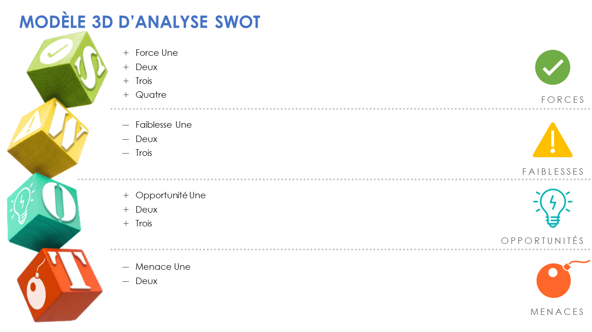
ANALYSE SWOT
FAIBLESSES -
- L’indisponibilité des ressources matériels;
Le manque de ressources financières;
L’utilisation des composants électroniques exportés ;
L’utilisation des matériaux non écologiques.
INTERNE
W
O
T

Slide 6
ANALYSE SWOT
OPPORTUNITÉS +
+ L’utilisation accrue de la climatisation comme solution pour lutter contre la chaleur;
+ La demande croissante pour des solutions d’économie d’énergie et d’automatisation dans les bâtiments;
+ La sensibilisation accrue aux problématiques du réchauffement climatique;
+ Le marché des écoles, des bureaux, et des centres commerciaux;
+ Les réglementations en vigueur;
+ La politique gouvernementale visant à faire adopter des mesures favorisant les énergies renouvelables, les innovations écologiques et les technologies éco-responsables.
EXTERNE
W
O
T

Slide 7
ANALYSE SWOT
MENACES -
Préférences des utilisateurs qui pourraient changer avec l’apparition de nouvelles innovations ou tendances;
Risques liés à la cybersécurité: les systèmes connectés sont de plus en plus vulnérables aux attaques informatiques;
Adoption lente de la solution: les utilisateurs pourraient être réticent à adopter les gestes éco-responsables;
Nos concurrents (Smart Energy…) proposent des systèmes de gestion thermique et d’économie d’énergie connectés.
EXTERNE
T

Slide 8
ANALYSE SWOT
MENACES -
Nos concurrents indirects sont les fabricants de système de climatisation avec système d’automatisation.
Il existe plusieurs barrières à l’entrée qui peuvent affecter notre solution notamment, l’acquisition de brevets ou licences technologiques pour mettre en place certaines fonctionnalités avancées, des frais ou des taxes de certification et de conformité réglementaire pour les systèmes automatiques; aussi de nouveaux règlements sur l’efficacité énergétique pourraient imposer des normes plus strictes sur les équipements connectés.
EXTERNE
T

Slide 9
ANALYSE DES CINQ FORCES DE PORTER
Pouvoir de négociation des FOURNISSEURS
Pouvoir de négociation des CLIENTS
CONCURRENCE INTRA SECTORIELLE
Menace des NOUVEAUX ENTRANTS
Menace des PRODUITS/SUBSTITUTS

Slide 10
ANALYSE DES CINQ FORCES DE PORTER
Pouvoir de négociation des FOURNISSEURS
Pouvoir de négociation des CLIENTS
Menace des NOUVEAUX ENTRANTS
Menace des PRODUITS/SUBSTITUTS
Les fournisseurs (CENTRONIK, HElectro,) de composants IoT(capteurs, processeurs) exercent une certaine influence sur le marché local car ils ne sont pas nombreux et la disponibilité de certains composants est cruciale.
Le marché n’étant pas saturé avec moins d’alternatives similaires, les clients (entreprises ou consommateurs individuels) exerceront moins de pression sur les prix.
Le marché des dispositifs IoT pour la régulation de température pourrait voir l’arrivée de nouveaux entrants. Cependant, les investissements en Recherche & Développement, la réglementation et les brevets peuvent constituer des barrières à l’entrée.
Il y a d’autres solutions pour la régulation de température et l’économie d’énergie, comme les thermostats classiques ou les systèmes de gestion de l’énergie domestique, peuvent représenter une menace.
Concurrence intra-sectorielle
La compétition entre les entreprises offrant des dispositifs IoT pour la régulation de température est intense. Les entreprises cherchent à se différencier par l’innovation technologique, le service client, et les prix.

Slide 11
DEVELOPPEMENT DE LA STRATEGIE MARKETING
Segmentation du marché
Proposition de valeur
Canaux de distribution
DEVELOPPEMENT STRATEGIE MARKETING
Stratégie de tarification

Slide 12
ANALYSE DES CINQ FORCES DE PORTER
Segmentation du marché
Proposition de valeur
Canaux de distribution
Stratégie de tarification
Les ménages : c’est le segment le plus accessible et prêt à investir dans des solutions innovantes cherchant à améliorer leur confort thermique tout en réduisant leur facture d'énergie.
Entreprises et bureaux : c’est un segment potentiel pour des installations à plus grande échelle et ayant un intérêt pour les systèmes de gestion thermique intelligente pour réduire leurs coûts énergétiques.
Notre solution aide à réduire les dépenses énergétiques grâce à une gestion thermique automatisée, elle sensibilise les utilisateurs à adopter des gestes éco-responsables, contribuant à un développement durable.
Notre solution combine automatisation thermique et sensibilisation, contrairement aux solutions traditionnelles. Elle dispose d’un interface utilisateur simple, intuitive, permettant aux utilisateurs d’adopter des gestes éco-responsables pour un meilleur environnement.
Site web pour présenter notre solution
Les réseaux sociaux
Partenariats avec des fournisseurs de matériel électrique et les commerçants d’appareils électro ménagers.
Un prix fixe pour l'achat du dispositif et de son installation, quels que soient le type de client (ménage, entreprises, institutions). Il y aura aussi un coût supplémentaire pour la maintenance et les mises à jour, facturé selon un abonnement ou des interventions ponctuelles.
Pour que tout le monde paie le même tarif, sans complexité et chaque client peut adapter la solution à ses besoins sans changer le prix de base. Les clients pourront aussi choisir un plan de maintenance ou payer au besoin, ce qui s'adaptera à leur budget et à l'utilisation du système.

Slide 13
QUESTIONNEMENT DE VALIDATION
Valider la stratégie
Valider le prototype
Valider la viabilité
La cible est clairement définie, ce sont les ménages et les entreprises, sensibles aux économies d'énergie et intéressées par des solutions d’automatisation pour un confort thermique et éco-responsable. Avec une stratégie qui repose sur une demande croissante pour des solutions éco-responsables et une automatisation des appareils simple à utiliser. Les conclusions de l’étude de marché montrent un intérêt fort pour des systèmes accessibles et modulables.
Le prototype est toujours en cours de développement, avec des fonctionnalités prévues pour automatiser la régulation thermique en fonction des habitudes éco-responsables des utilisateurs.
Les retours pendant les tests après le prototypage sont favorables avec quelques améliorations ajoutées tel que l’extinction des luminaires.
À court terme, le coût de fabrication du prototype est supportable. A moyen terme, nous comptons sur un modèle de prix fixe pour l’achat et l’installation, avec un abonnement pour la maintenance et le Service Après Vente.
Les indicateurs de performance que nous allons suivre sont :
Les coûts de production du dispositif
La durabilité des composants utilisés et
L’estimation des économies d’énergie potentielles

Slide 14
